Slide 1
대형 언어 모델을 활용한 추천 시스템의 개선 방안 연구
Team 26 : LLecommend
박지환 201824482
장재혁 201924562
하현진 201924604
Notes:
안녕하세요 Team26, LLecommend에서 발표를 맡게 된 하현진입니다.
오늘은 '대형 언어 모델을 활용한 추천 시스템 개선 방안 연구'라는 주제로 발표를 진행하겠습니다. 최근 ChatGPT와 같은 AI 기술이 우리 생활 속으로 급속도로 파고들면서, 이러한 기술을 어떻게 하면 더 실용적으로 활용할 수 있을지에 대한 관심이 높아지고 있습니다.
기술적으로 구체적인 설명을 드리기보다는 왜 이런 주제를 선택했고, 어떤 목적이 있었는지 설명드리려고합니다.

Slide 2


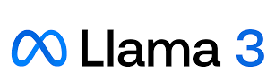
대형 언어 모델
Notes:
먼저 대형 언어 모델이 무엇인지 설명드리겠습니다. 대형 언어 모델은 방대한 양의 텍스트 데이터를 학습하여 인간의 언어를 이해하고 생성할 수 있는 AI 모델입니다.
openAI의 GPT로 대표되는 대형 언어 모델이 등장하고 다양한 AI 챗봇이 등장하면서 이제 AI는 우리와 대화를 하고, 정보를 요약 정리하고, 새로운 글을 생성해주는 다양한 작업을 할 수 있게 되었습니다.

Slide 3

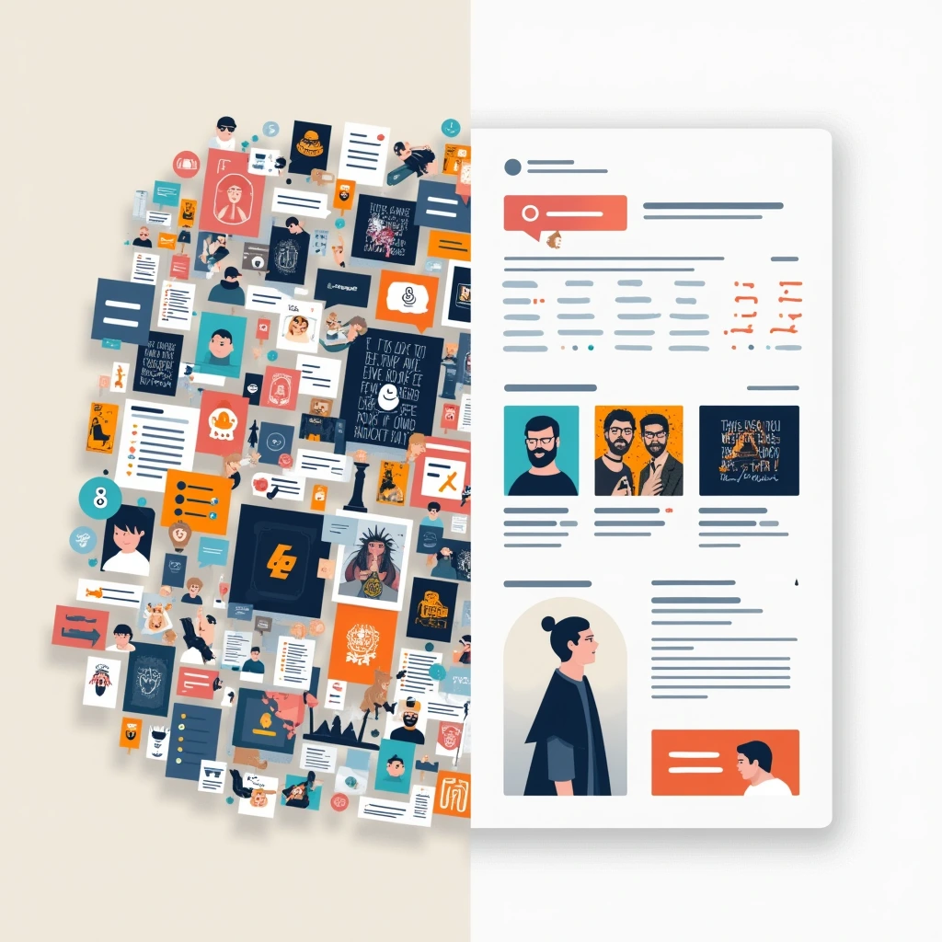
추천 시스템
Notes:
여러분, 혹시 이런 경험 있으신가요? 넷플릭스에서 '지금 내가 보고 싶은 영화'를 찾아 한참을 헤매다가 결국 포기한 경험, 쿠팡의 수많은 상품들 속에서 '나에게 딱 맞는 제품'을 찾느라 한참을 고민하신 경험 말입니다. 현대 사회에서 우리는 매일 수많은 선택의 순간들과 마주합니다. 넷플릭스는 수만 편의 콘텐츠를, 쿠팡이나 아마존 같은 이커머스 플랫폼들은 수억 개의 상품을 보유하고 있죠. 이런 넘쳐나는 정보와 선택지 속에서, 사용자들은 종종 '선택 피로도'를 경험하게 됩니다. 바로 이 지점에서 추천 시스템이 등장했습니다. 추천 시스템은 우리가 넷플릭스에서 영화를 추천받거나, 유튜브에서 다음 영상을 추천받는 것처럼 사용자의 취향과 행동 패턴을 분석해 적절한 콘텐츠를 제안하는 시스템입니다. 하지만 기존의 추천 시스템들은 단순히 '이런 상품은 어떠세요?'라고 제안할 뿐, 왜 이 상품을 추천하는지, 내가 어떤 점을 고려해서 이걸 좋아할 거라고 생각했는지는 설명하지 못했습니다.

Slide 4

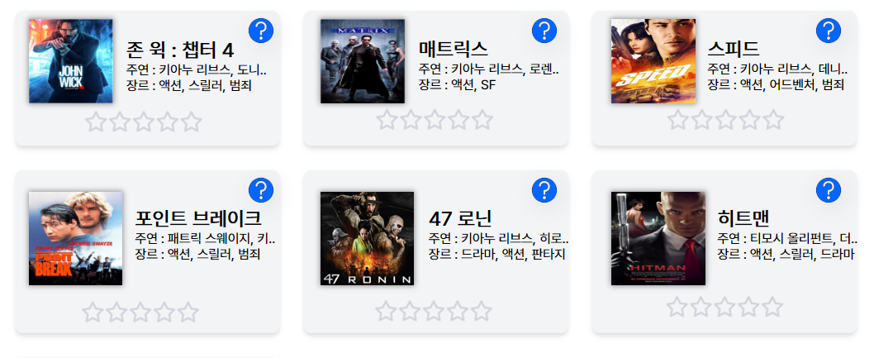
시스템 소개
…
대형 언어 모델과 추천 시스템의 통합
사용자와의 대화를 통한 개인화된 추천 제공
Notes:
이 지점에서 두 시스템을 결합하면 기존 추천시스템의 문제를 개선할 수 있다는 가설을 세웁니다. 기존의 추천 시스템은 사용자의 행동 데이터만을 기반으로 작동하다 보니, 왜 그 제품을 추천하는지, 사용자의 어떤 특성을 고려했는지 설명하기 어려웠습니다. 하지만 대형 언어 모델을 활용하면, 추천 이유를 자연스러운 언어로 설명할 수 있고, 사용자와의 대화를 통해 더 정확한 취향 파악도 가능해집니다.

Slide 5
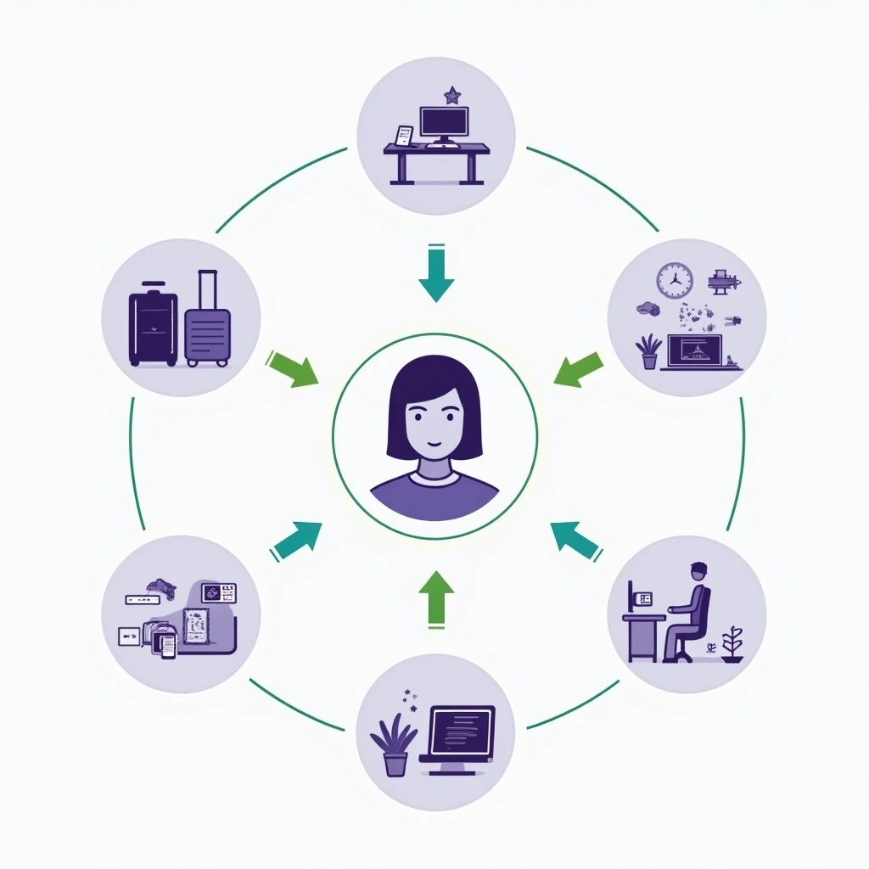
기대효과
Notes:
첫 번째는 개인화된 맞춤 추천입니다. 기존의 추천 시스템은 단순히 사용자의 시청 기록이나 클릭 기록을 바탕으로 추천을 제공했습니다. 하지만 LLM이 결합된 시스템에서는 사용자가 시스템에 선호 장르와 같은 간단한 정보, 잔인한 장면은 꺼린다, 스토리를 중시한다와 같은 시청 기록으로 알기어려운 정보를 전달해 구체적인 선호를 파악할 수 있습니다. 두 번째는 설명 가능한 추천입니다. 기존 시스템은 '이런 영화는 어떠세요?' 정도의 단순한 추천만 제공했지만, LLM이 결합된 시스템은 추천의 이유를 구체적으로 설명할 수 있습니다. 예를 들면, ~영화의 ~부분처럼 새로 추천된 영화에는 ~한 특성이 있습니다처럼 구체적인 설명을 통해 사용자는 추천 시스템을 더 신뢰할 수 있게 됩니다.
마지막으로 상황 맥락 이해입니다. 단순한 시청 기록을 넘어, 사용자의 현재 상황과 맥락을 이해하여 추천을 제공할 수 있습니다. 사용자의 시청 시각, 시청 상황, 현재 사용자의 기분 상태등을 사용자가 전달해준다면 사용자의 상황을 고려한 맞춤형 추천을 제공할 수 있습니다. 이러한 세 가지 특징이 결합되면, 기존 추천 시스템의 한계를 극복하고 사용자 경험을 개선할 수 있을 것 입니다.

Slide 6

한계 및 대비책
Notes:
물론, 대형 언어 모델의 활용에는 분명히 한계가 존재합니다.
첫 번째는 과도한 추론 비용입니다. 대형 언어 모델은 많은 양의 연산을 필요로 하며, 특히 실시간으로 작동할 때는 상당한 하드웨어 자원과 비용이 요구됩니다. 경량화된 모델 사용과 Batch Serving을 이용해 추론 비용을 최소화하고 실시간 추천에 대한 부담을 줄였습니다. 두 번째는 할루시네이션 위험, 즉 잘못된 정보 생성 가능성입니다. 대형 언어 모델은 가끔씩 비현실적이거나 사실과 다른 정보를 생성하기도 하는데, 이러한 오류는 사용자가 추천 시스템의 신뢰도를 낮추게 할 수 있습니다. 이를 줄이기 위해 추천 시스템에서 생성된 실제 존재하는 영화 후보군을 생성하고, 제공된 후보군 내에서만 영화를 뽑아 추천하고, llm에서 자체적으로 추천하는 영화는 소수로 한정했습니다.

Slide 7
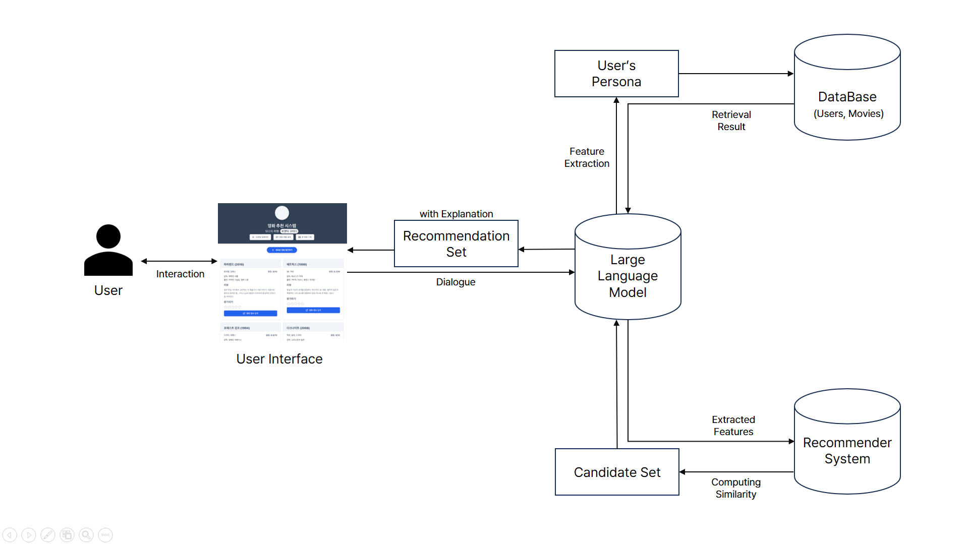
시스템 구조
1. 대화하고
3. 정돈해서
4. 알려준다!
2. 추려낸 뒤
Notes:
앞에서 설명한 내용은 전부 현재 저희가 구현한 웹에서 체험해보실 수 있습니다.

Slide 8
감사합니다
Notes:
지금까지 발표들어주셔서 감사합니다.

